Slide 1

Bedre
Tverrfaglig
Innsats
Felles innsats for barn og unge i Larvik Kommune
Ledersamling Sliperiet 22.11.19
Elin.stangeby@larvik.kommune.no mob: 95198334
Notes:
Velkommen
Praktiske opplysninger
Program + plakater + tavler
Mål med dagen: Overlevere status, kunnskapsgrunnlag og fremdriftsplan for BTI, samt lytte sammen til kloke budskap om medvirkning og suksesskriterier for å lykkes med større implementeringsarbeid.
Levere stafettpinnen for å teste ut handlingsveiledere og modell til virksomhetene/avdelingene.

Slide 2
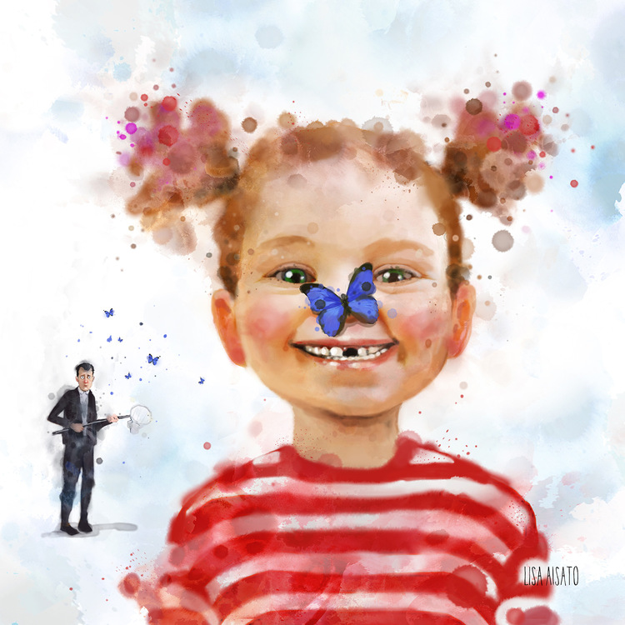
HVORFOR BTI?
HVA BETYR DET FOR BARN, UNGE OG FAMILENE?
HVA MED MEG OM MIN ROLLE?
HVA NÅ?

Slide 3
Kommunenivå
Individnivå
Kompetanse
Verdier
Relasjon og menneskemøter
System
Individ
Tjenestenivå
Motivasjon
Kontekst
Kapasitet
Notes:
Hvorfor Bedre tverrfaglig innsats i vår kommune?
Sterk vilje og motivasjon til å ville barnets beste både på kommunenivå, tjenestenivå og individnivå.
Masse spennende prosjekter på gang for å bli ennå bedre enn vi er
Langt fremme i skoa og leverer godt på hver våre oppdrag og langt på vei også sammen.
I rapporten vår har vi laget denne modellen som en oppsummering over funn og hva vi må ta hensyn til for å lykkes. Med denne modellen forsøker vi å synliggjøre at BTI og suksesskriterier for å lykkes med implementeringen handler om så mye mer enn handlingsveiledere, stafettlogg og stafettholdere. Ja for de tre ordene kommer dere til å høre mange ganger i dag, så like greit å sjekke ut forståelsen med en gang. Se på ordlista vi har laget for dere☺
Konteksten vår i Larvik Kommune er selvsagt ikke den samme for alle tjenesteområder, men vi har likevel mye felles. Omorganisering og økonomiske innsparinger pågår og vi preges av det enten vi vil eller ikke og samfunnsendringer i høyt tempo og ulike stortingsmeldinger og satsninger fortsetter å komme i vår retning. For den enkelte familie og oss som enkeltpersoner skjer det også mye som påvirker våre hverdager. De mange ulike satsningene og prosjektene som pågår og vil fortsette å dukke opp får betydning for BTI arbeidet og må inngå som en naturlig del av vårt arbeid om vi skal lykkes. Vi kan f.eks ikke overse at det kommer en ny introduksjonslov som vil stille krav til foreldreveiledning til deltakere med barn, og stortingsmeldingen Tett på – tidlig innsats og inkluderende fellesskap i barnehage, skole og SFO blir en viktig del av konteksten for BTI.
Kapasiteten påvirkes naturlig nok av Konteksten og alt henger sammen med alt. Kompetansen vi som samlet organisasjon innehar og skaffer oss er naturlig nok viktig men lite verdt om vi ikke klarer å oppretthold en motivasjon for å gjøre jobben som må til. Bak alt dette ligger verdigrunnlaget.
Funnene fra vår kartlegging forteller oss at vi i vår kommune har mange verdifulle relasjoner til hverandre både individuelt og på systemnivå, men at disse nok preges mer av tilfeldighet enn strukturer og forpliktelser for samhandling. Broene mellom våre virksomheter og kommunalområder er ikke alltid like synlige, og dette kommer til uttrykk i våre møter med barn og unge enten vi vil det eller ikke.
Menneskemøtene mellom oss som kollegaer og med barn, unge od deres familier

Slide 4

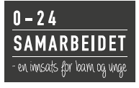

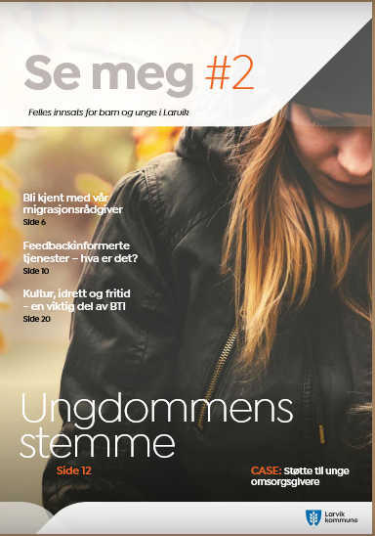
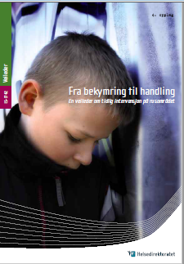






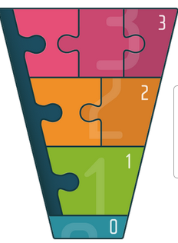
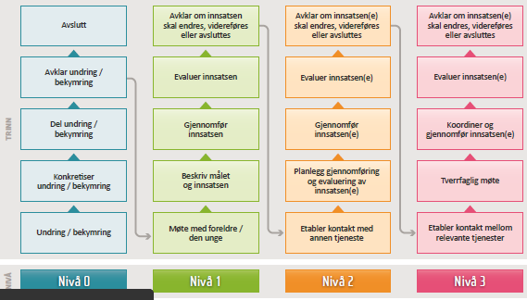

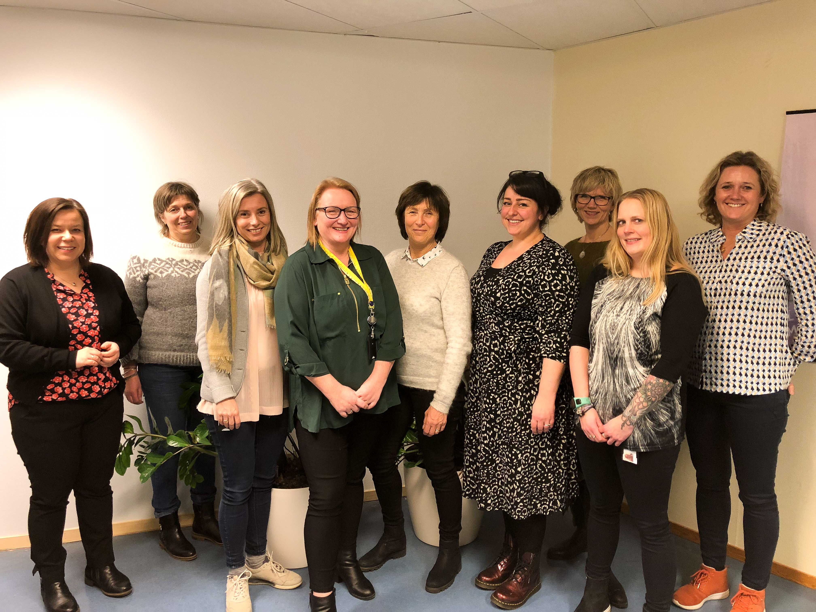
Helse og omsorg
NAV
Kultur og oppvekst
Høst 2018 | Jan. 2019 | Feb. 2019 | Mars 2019 | April 2019 | Mai 2019 | Juni 2019 | Juli 2019 | Aug. 2019 | Sept. 2019 | Okt. 2019 | Nov. 2019 | Des. 2019
Notes:
Politisk vedtak
KO + HO + NAV
Styringsgruppe høst 18
Tilskudd Buf.dir des.18
Prosjektleder 1.1.2019
Prosjektgruppe januar 2019
Oppstartssamtaler alle virksomheter feb-april 19
Kartlegging mars 19-mai 19
SE MEG#1 juni 19
Rapport august 19
Beslutning digital stafettlogg sept.19
SE MEG#2 sept.19
Prosess handlingsveiledere høst 19

Slide 5

Hvorfor BTI
Tidlig innsats
Medvirkning
Samhandling
Notes:
Når vi har valgt oss BTI modellen som utgangspunkt for vår felles innsats for barn og unge har vi tatt et veivalg om å prioritere Tidlig innsats, medvirkning og samhandling.
Tidlig innsats innebærer både tidlig identifisering og tidlig intervensjon.
Tidlig innsats i alder
Tidlig innsats når undring eller bekymring oppstår
Medvirkning
Samhandling

Slide 6

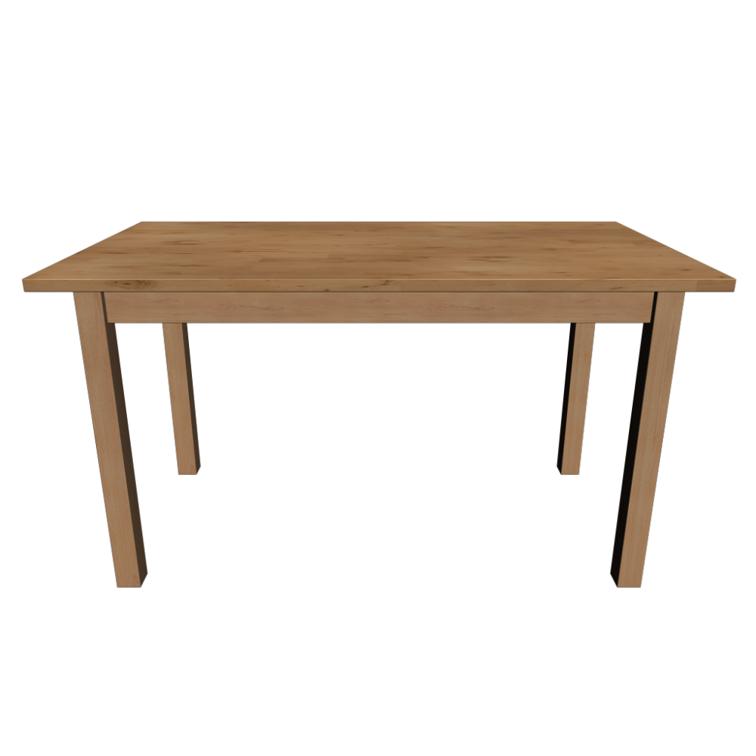
Familiesenter
LLS
Familie
VPA
PPT
FRITID
NAV
Virksomhet Funksjonshemmede
Barnehage
Barnevern
Ergo og fysio
PST
SLT
Fastlege
Skole
BUPA
SIV /SIT
+++
Fritid
Notes:
Dekke bordet med kunnskap for å ta gode avgjørelser til barnets beste krever at vi setter barnet i sentrum og er villige til å lytte.
Hvordan rydde i dette kaoset?
Strukturer for å hjelpe barnet, familiene og oss selv

Slide 7

Ved mistanke om vold/overgrep/alvorlig omsorgssvikt skal saken meldes direkte til barneverntjenesten, eventuelt også politiet.
Barn og unge som trenger hjelp?
Det skal være trygt og godt for barn og unge å vokse opp i Larvik Kommune. Noen ganger oppstår likevel utfordringer og vansker som gjør at ikke alle har det så bra. Hva gjør du dersom du er urolig for om et barn eller ungdom trenger hjelp?
Hvem er du ?
Barn/ungdom
Voksen
Ansatt
Frivillig
Notes:
Vår BTI modell gir en retning for handling, men vi mener fortsatt det er nødvendig med en dør inn, tydelig nettside som forteller alle hvordan det er lagt til rette for håndtere bekymring for barn og unge.
Dette er tenkt som første info på LK sin nettside . Barn og unge som trenger hjelp. Igjen er en forutsetning at vi har en tydelig og samordnet tjenestepakke/tjenestekatalog.
Vi mener også det er nødvendig med konkrete handlingsveiledere slik at oppskriften blir tjenestenær, konkret og gir tilstrekkelig info for den enkelte medarbeider samtidig som den forplikter alle virksomhetene.

Slide 8
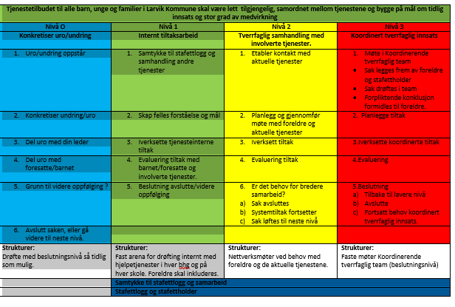
Notes:
Generell handlingsveileder og modell for BTI i Larvik Kommune

Slide 9
Ved mistanke om vold/overgrep/alvorlig omsorgssvikt skal saken meldes direkte til barneverntjenesten, eventuelt også politiet.
Som ansatt i Larvik Kommune skal du handle om du opplever bekymring knyttet til et barn. Det kan være livssituasjonen, familieliv, helse, trivsel på skolen eller lignende som kan ha innvirkning på barnet.
Benytt BTI modell og handlingsveiledere for å sikre rett fremgang i situasjonen.
Helse og familietjenester
Skole og barnehage
Andre tjenester til barn og unge
Tjenester til voksne
Notes:
Pt mener vi i prosjekt- og styringsgruppen at det er hensiktsmessig å utvikle konkrete handlingsveiledere for enkelte tjenester og for frivilligheten. Grunnarbeidet med disse er gjort, men det gjenstår å få dette digitalt.
Helse og familietjenester
Skole og barnehage
Andre tjenester til barn og unge
Tjenester til voksne

Slide 10
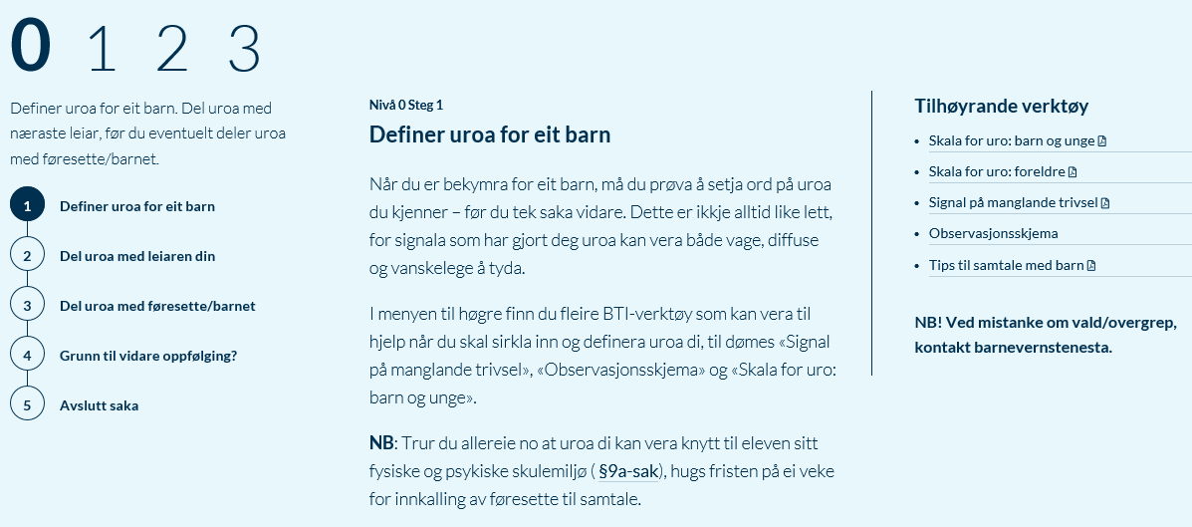
Digitale maler vi jobber videre med

Slide 11
Notes:
Kan vi treffe flere enn i dag med vårt tjenestetilbud? Utenforskapsbegrepet truer i bakgrunnen og både barnevern, NAV og VPA opplever å overta stafettpinnen til en nesten umulig etappe. Tidlig innsats betyr tidlig i alder og i problem.
I stortingsmeldingen Tett på- tidlig innsats og inkluderende fellesskap i barnehage, skole og SFO brukes begrepet laget rundt barnet. Hvem utgjør laget rundt de barna du møter i arbeidet ditt? Er det avklart hvem som spiller hvilken rolle, og spiller vi sammen, mot samme mål?

Slide 13
Medvirkning
Thorbjørn Mohn Haugen

Slide 14
Færder Kommune
hiLDE SCHJERVEN OG Synne Vintervold Asmyhr

Slide 15
Oppsummering og veien videre

Slide 16
Felles forståelse
Handlingsveiledere
Stafettlogg
Stafettholder
Modell
BTI DNA
Kontekst
Kapasitet
Relasjoner og menneskemøter
Samarbeid eksterne
En dør inn
Tjenestetilbud
Grønn sone og
Samhandlingsarenaer
Notes:
Handlingsveiledere
Stafettlogg
Stafettholder
BTI DNA
Kontekst
Kapasitet
Relasjoner og menneskemøter
Samarbeid eksterne
En dør inn
Tjenestetilbud
Grønn sone
Samhandlingsarenaer

Slide 17
Fremdrift
Handlingsveiledere fullføres (før jul )
Digitalisering
Testes ut fom januar 2020 –tom juni 2021
Rigge struktur kontaktpersoner hver virksomhet/avdeling før jul – kompetansenettverk BTI
Samling kontaktpersoner 1x pr mnd
Struktur for tilbakemeldinger alle ansatte– systematisk feedback
Innkjøp stafettlogg så raskt som mulig
Rigging Koordinerende tverrfaglig team så snart som mulig (omorganisering)
Kontinuerlig kompetansefokus underveis

Slide 18
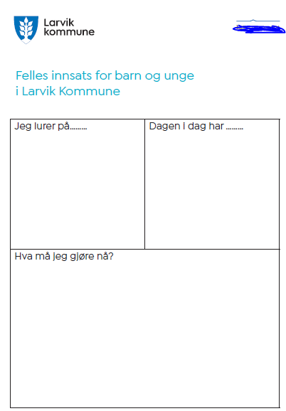

Slide 19

«Det er oss det kommer an på»
Notes:
Kommunenivå
Virksomhetsnivå
Individnivå

